Slide 1
Періодична система

Slide 2
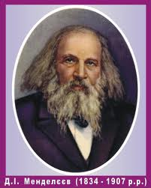
В історії розвитку науки відомо багато великих відкриттів. Але деякі з них можна співставити з тим, що зробив Менделєєв - найвидатніший хімік світу. Хоча із часу відкриття його закону пройшло багато років, ніхто не може сказати, коли буде до кінця зрозумілий весь зміст знаменитої «таблиці Менделєєва».

Slide 3
Періодична система-шахово-клітинна таблиця, в якій елемент займає своє місце.
Структура
Періоди
Короткі
(1-3)
Довгі
(4-7)
Групи
Головна
(А)
Побічна
(Б)

Slide 4
Загальні закономірності заповнення рівнів елементами:
Кожен період закінчується 6-тьма елементами, де заповнюється р- підрівень;
Починається заповнення з зовнішнього рівня атома;
Атоми, в яких заповнюється d-підрівень передзовнішнього рівня називаються перехідними, а їх сукупність – вставною декадою.

Slide 5
Класифікація елементів за їх електронною поведінкою
Неметалами називаються елементи, атоми яких можуть приймати і віддавати електрони.
Металами називаються елементи, атоми яких можуть тільки віддавати електрони - s-елементи (крім Н) p, d, f.
Інертні гази – це ті елементи, атоми яких не приймають і не віддають електрони.

Slide 6
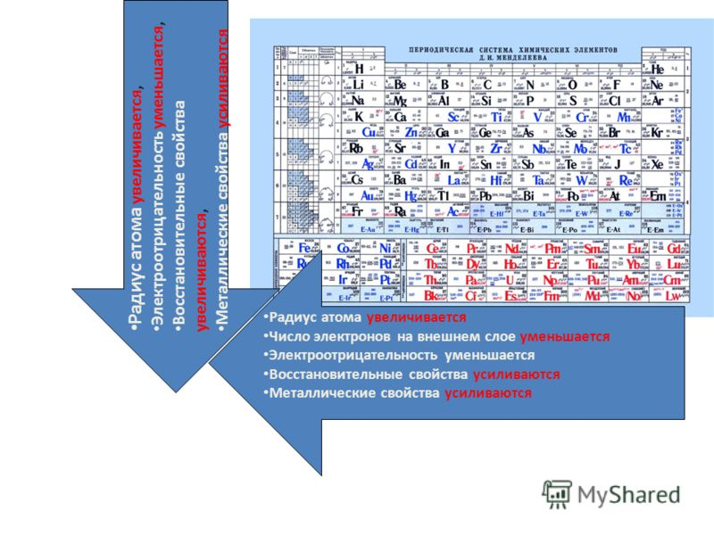
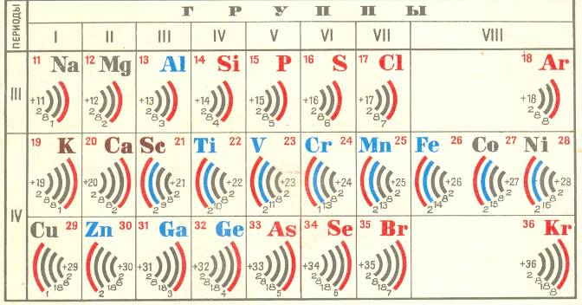
Радіуси атомів (ефективний радіус атома) – це границя силового поля, ближче якої даний атом не підпускає ніякі інші частинки. В періодах r еф. зменшується, бо чергові електрони стають на один і той самий рівень, а Z весь час зростає. В А- підгрупах зверху вниз r еф. зростає, оскільки збільшується число електронних рівнів.

Slide 7
Кількісна характеристика хімічних властивостей елементів
Енергія іонізації, або іонізаційний потенціал;
Енергія, яка виділяється при приєднанні електрону до неметалу;
Електронегативність:
Х = | Еіон| + |F|.

Slide 8
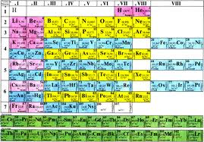
Періодичний закон
Властивості хімічних елементів, а також форми і властивості сполук елементів перебувають у періодичній залежності від величини заряду атомних ядер.

Slide 9
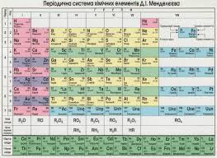
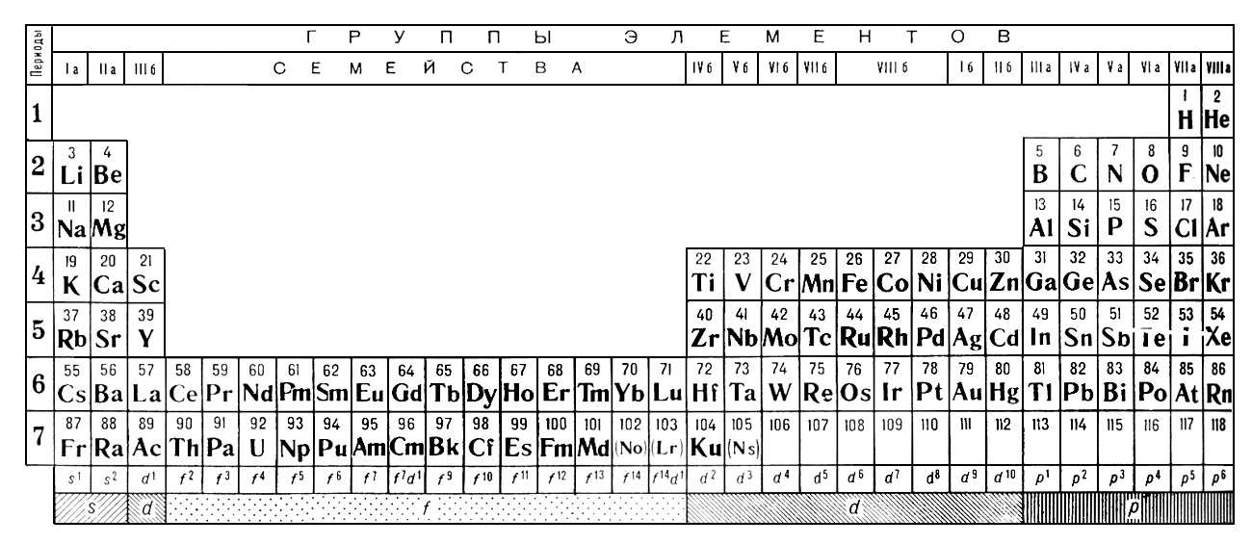
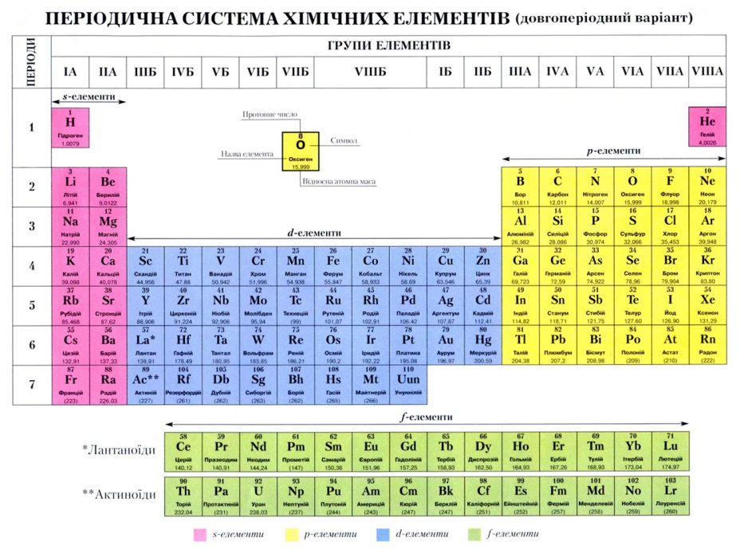
В даний час поширеними є три форми таблиці Менделєєва: «коротка», «довга» і «наддовга».

Slide 10
Вісім родин хімічних елементів
Лужноземельні метали
Перехідні метали
Метали
Галогени
Напівметали, або металоїди
Неметали
Інертні гази
Лужні метали

Slide 11
Принципи заповнення Таблиці періодичної системи
Принцип Паулі
Принцип найменшої енергії
Правило Клечковского
Правило Хундай

Slide 12
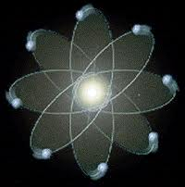
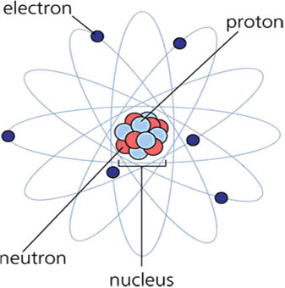
Електрон, як енергетична система, має власну кваркову структуру, тому при приєднанні до атома одночасно займає вісім точок простору, яким передає свою енергію. При цьому змінюється геометрична форма просторової будови атома.

Slide 13
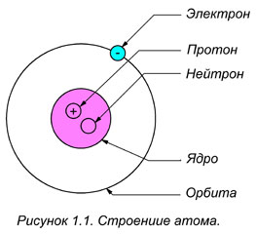
Принцип побудови таблиці хімічних елементів заснований на моделі атома Бора – атомі водню. Модель атома Бора – це двовимірна модель, якій вже більше ста років.

Slide 14
Найменші матеріальні частки
Нейтрон
Електрон
Фотон

Slide 15
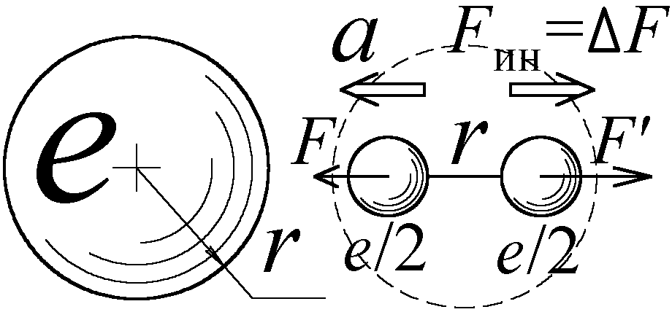
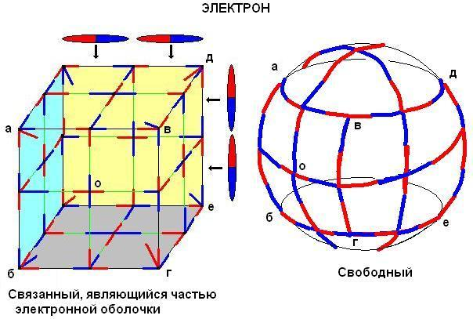
Електрон – енергетична частка, утворена з кварка простору під час первинного нуклеосинтезу. Електричний заряд електрона є одиничним випробувальним зарядом і дорівнює -1. Розмір електрона близько 2,8 x10 (-15) м.

Slide 16
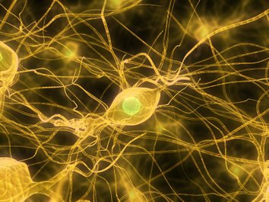
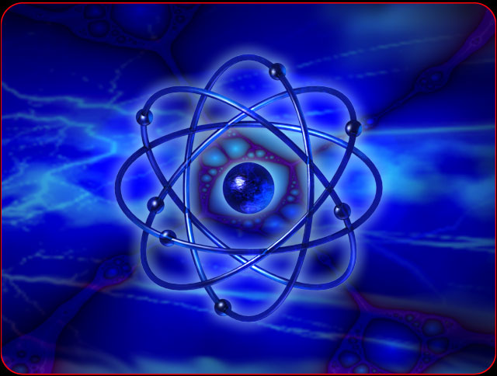
Нейтрон – енергетична частка реального навколишнього Всесвіту, утворена з 8 кварків простору вимірювання , що мають власну внутрішню структуру.Структура нейтрона або внутрішня організація електромагнітного поля елементарної енергетичної частинки є єдиною основою, на якій побудований весь матеріальний Всесвіт у всіх його просторових вимірах.

Slide 17
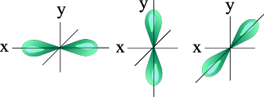
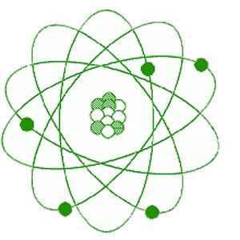
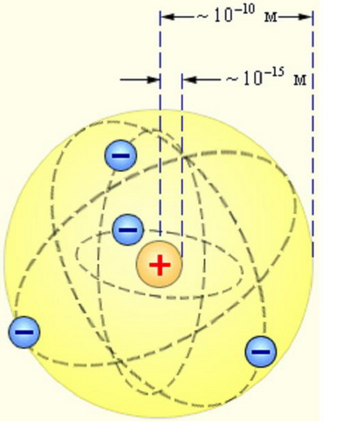
Якщо в нашому фізичному просторі в результаті переміщення нейтрона і його обертання, будуть досягнуті умови, при яких область початкових умов нейтрона і вільного електрона співпадуть, то виникне електронно-нейтронна взаємодія. Електрон розташовується в секторній області кварка, на головній дипольній осі і визначає основні хімічні властивості речовини.

Slide 18
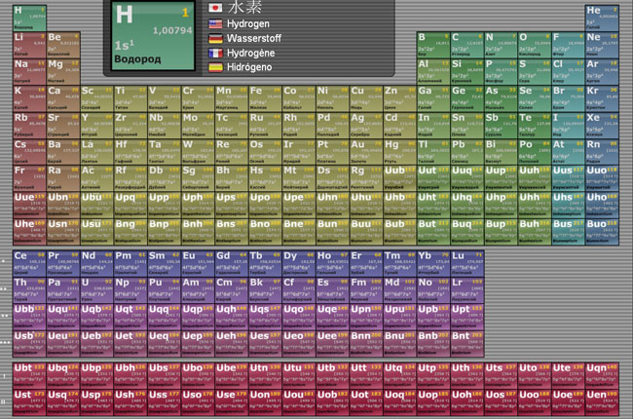
Конструкція кожного наступного за номером елементу включає в себе конструкцію попереднього елементу. Останнім елементом є елемент з порядковим номером 120, який має максимальну відносну масу А = 320. Всього хімічних елементів в природі є 120. Із них: s – елементів – 16; p – елементів – 36; d – елементів – 40;f – елементів – 28.

Slide 19
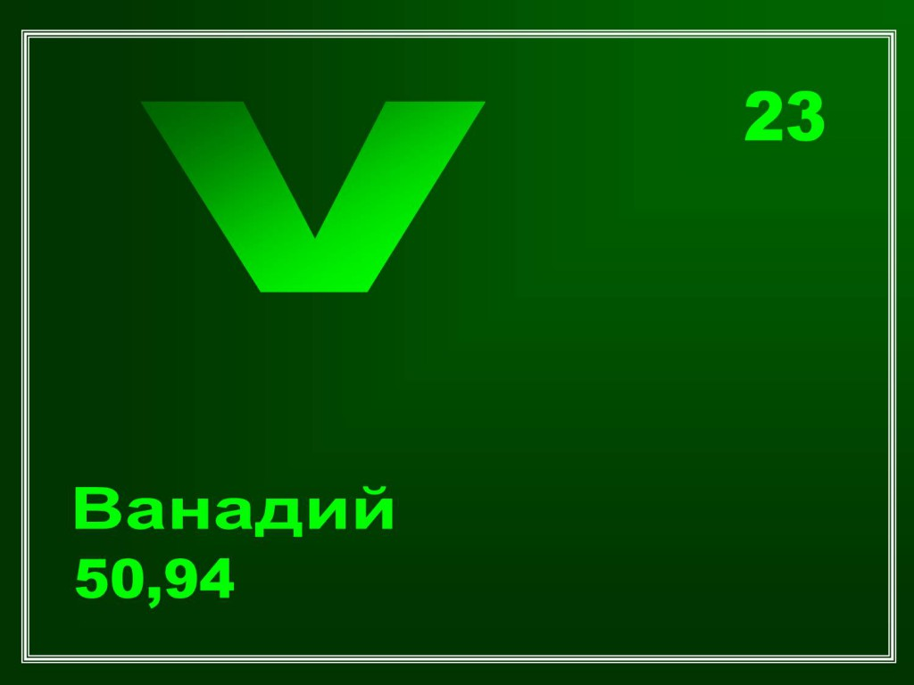
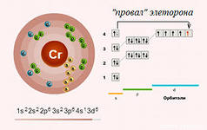
Для того, щоб отримати поки не існуючий 119-й елемент, ученим належить з'єднати ядра 23-го елемента Ванадію і 96-го елемента Кюрію. Для отримання ж 120-го елемента потрібні ядра того ж Кюрію і 24-го елемента - Хрому. Для того, щоб провести експеримент, вчені будуть використовувати в своїй роботі прискорювач частинок і модернізований спеціально для цього газорозрядний іонний сепаратор.

Slide 20
Дякуємо за увагу!

